Slide 1

Test Driven Development
Les données

Slide 2
Les Data
Il existe toujours des données dans une application
SGBD
XML
Capteurs
Fichiers
…
Aujourd’hui les SGBD sont très utilisés

Slide 3
Entity Framework
ORM Microsoft très performant
Database First
Code First

Slide 4
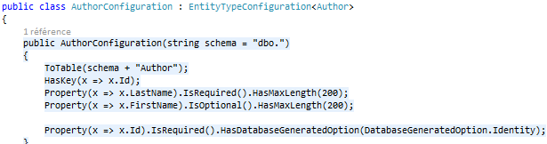
Fluent API
Fluent API
Non invasif
Tester le DBContext
DropCreateDatabaseIfModelChanges permet l’agilité

Slide 5
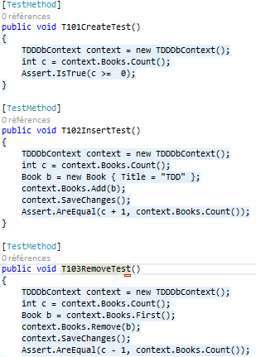
Défaut
Quel est le défaut principal du test sur les bases de données
Forte dépendance avec la base
Forte dépendance avec les données
Combien y’a-t-il de livre dans la base ?
Ca change tout le temps

Slide 6
Solution temporaire
Essayer de faire des tests non dépendants des données existantes
Les tests ne sont plus vraiment unitaires !

Slide 7
Test First
Pour ajouter une colonne en Code First :
Ecrire le test sur la nouvelle colonne
VS va rajouter la colonne dans l’entité
Le test échoue
Ajouter la propriété dans la configuration Fluent API
La BD va automatiquement ajouter la colonne
Fonctionnement identique pour une table
On ne touche plus à SQL
Sauf pour les indexes et les checks

Slide 8
Repository
Sépare l'accès aux données des données
Encapsule l'accès aux données
Sépare l'implémentation d'accès aux données de son interface

Slide 9
Principe de Ségrégation des Interfaces
“Les clients ne devraient pas être forcés de dépendre de méthodes qu’ils n’utilisent pas. Les Interfaces sont faites pour les clients, pas pour les hiérarchies.”
—Robert C. Martin*
Bien des codes de Repository réalisent deux tâches
Ils construisent des filtres pour les requêtes
Ils effectuent les requêtes et traitent les résultats
Il en résulte des interfaces « lourdes » et instables
Le nombre de méthodes croit proportionnellement aux nouvelles façons d’effectuer des requêtes
Duplication considérable de code
Notes:
<*s*o*u*r*c*e*>*5*1*1*j*2*-*5*-*4*<*/*s*o*u*r*c*e*>
Jogger text: Interface Segregation Principle
Direction: Left
Instructor notes:
You might argue that this breaks SRP too. The class has too many responsibilities.
Code duplication comes in the filter logic. Suppose we need to filter “Customers by region” and “Customers by SalesPerson”. Typically when we need “Customers by region and SalesPerson” we do a swift copy/paste of the larger method and then paste selectively from the smaller. That’s DUPLICATION!
Criteria objects can be composed or decorated to add more exotic filters. Less duplication!
The concept of STABILITY is important here. STABILITY is about how likely is that software to change? It is NOT about how often does it break. Generally depending on something that is not stable is a bad thing. When they change you have to change too – even if only to rebuild. So generally you wish to Depend in the direction of stability. You want to depend on software that is MORE stable than you are, not less stable than you are.

Slide 10
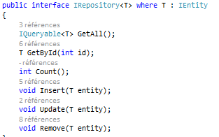
Repository : L'interface générique
Contrat unique pour les Repositories
Ne doit pas dépendre du type d'entité
Dépend de IEntity

Slide 11

Unit Of Work
UoW gère la durée de vie du Repository
UoW gère la persistance des données
Définit dans une interface

Slide 12
L'implémentation générique
Permet d'hériter d'une interface générique
Remplacement à la volée du générique par le type passé en argument
public class BookRepository : IRepository<Book>

Slide 13
Les contraintes génériques
Permet d'apposer des contraintes sur le type générique
public interface IRepository<T> where T : IEntity

Slide 14
Les classes génériques
Permet de déclarer des classes génériques
Gestion des contraintes
Gestion de l'héritage générique

Slide 15
Abstract Repository
Permet de mutualiser le code redondant des repositories
Permet de simplifier les tests unitaires
Basé sur les classes abstraites et les contraintes génériques

Slide 16
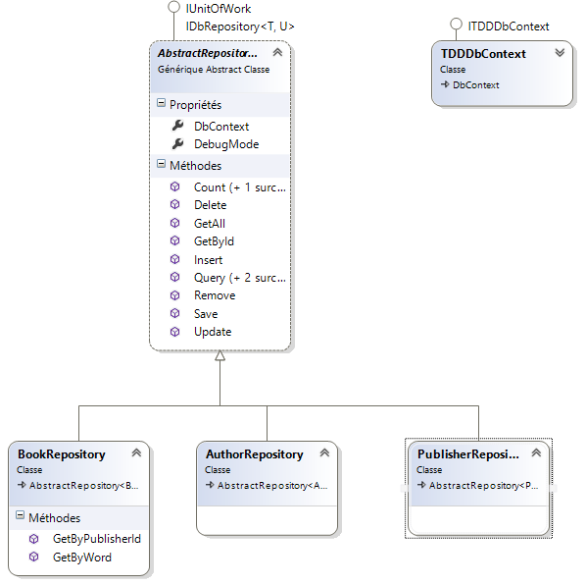
Exemples

Slide 17
Comment tester les repositories ?
Soit on test les Repositories directement
Dépendance de la base de données
Soit on test les Repositories en effectuant des tests avec données qui s’annulenet ou relativement à d’autres données comme pour DbContext
Les tests sont complexes
Soit on regarde le prochain chapitre

